Slide 1
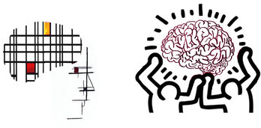
Εισαγωγή στις Νευροεπιστήμες
Διδασκων: Κωνσταντινοσ μουτουσησ

Slide 2
Βιολογική Ψυχολογία (Kalat)
Επικοινωνία
kmoutou@phs.uoa.gr

Slide 3
Τι είναι οι νευροεπιστήμες
Νευροανατομία, Νευροφυσιολογία, Νευροφαρμακολογία, Αναπτυξιακή νευροβιολογία, …
Η επιστήμη ασχολείται με τη μελέτη του νευρικού συστήματος
Φυσιολογία vs ανατομίας

Slide 4
Σύγχρονη Νευροεπιστήμη
Μοριακή: βιοχημεία του νευρικού συστήματος
Κυτταρική: κυτταρική βιολογία του ΝΣ, δομή + λειτουργία σε επίπεδο νευρώνα
Συστημική: πως λειτουργούν τα νευρωνικά δίκτυα-κυκλώματα; Αισθητηριακά, κινητικά, μνημονικά συστήματα…
Συμπεριφορική: πως αλληλεπιδρούν τα συστήματα του εγκεφάλου μεταξύ τους για να παράγουν συμπεριφορά; Γιατί βλέπουμε όνειρα;
Γνωστική νευροεπιστήμη: Πως η λειτουργία του εγκεφάλου δημιουργεί τον νου; Γλώσσα, νοητικές εικόνες, συνείδηση, συνείδηση εαυτού (Descartes’ problem)
Υπολογιστική νευροεπιστήμη (μοντελοποίηση λειτουργιών, πρόβλεψη)

Slide 5
Γιατί Νευροεπιστήμη;
Πάρκινσον – Αλτσχάιμερ - Εγκεφαλικά
Νοητικές διαταραχές που συνδέονται με την καθημερινότητα ενός ανθρώπου
Σχιζοφρένεια, Διπολική Διαταραχή, Κατάθλιψη
Διαταραχές διάθεσης
Κάπνισμα, αλκοολισμός, ναρκωτικά
Εθιστικές διαταραχές
Κύρια πρόκληση της Νευροεπιστήμης σήμερα είναι να κατανοήσει τις βιολογικές βάσεις των γνωστικών δυνατοτήτων του ανθρώπου, τον τρόπο με τον οποίο ο εγκέφαλος παράγει δράση (αλλά και νόηση – συνείδηση)

Slide 6
Εγκέφαλος - Νους - Συμπεριφορά
Βασικές αρχές/παραδοχές:
Ο εγκέφαλος σαν υπολογιστής:
όλα έχουν να κάνουν με τη μετάδοση και την επεξεργασία των πληροφοριών
Κάθε τι που είναι ψυχολογικό είναι βιολογικό
φυσιολογία/βιολογία ↔ ψυχολογία
Ο εγκέφαλος μπορεί να μελετηθεί
μικροσκοπικά - μακροσκοπικά
ανατομικά - λειτουργικά
Σκοπός η σύνδεση δομής-λειτουργίας, χωρίς να σημαίνει αυτό ότι οδηγούμαστε σε νέα φρενολογία:
λειτουργική εξειδίκευση, παράλληλη κατανεμημένη επεξεργασία, νευρωνικά κυκλώματα/δίκτυα

Slide 7
Πρόδρομοι της Νευροεπιστήμης
γη 5 δις, ζωή 3.5 δις, άνθρ. εγκ. 100 χιλ. (προσαρμοστική λύση)
Descartes δυϊσμός
Gall & Spurzheim (~1800): φρενολογία (εντοπιστική θεώρηση- αν θέλαμε να ελέγξουμε τη θεωρία του;)
Flourens: ολιστική θεώρηση
Jackson: επιληψία, χάρτης του σώματος, πάντα μερική απώλεια σε εγκεφαλικά
Broca (1861): ο ασθενής “tan”
Wernicke (1876): έλεγε ασυναρτησίες, δεν κατανοούσε γραπτό/προφορικό λόγο

Slide 9
Εγκέφαλος και Ηλεκτρισμός
Fritsch & Hitzig 1870 (φλοιός σκύλων) [ετερόπλευρος έλεγχος]
Hess 1944 (πρόκληση ύπνου)
Penfield (ΒΠΠ): ασθενείς με επιληψία (ή όγκο σήμερα)
Holst & St.Paul 1960 (υποφλοιώδεις περιοχές κοτόπουλων)
Πάρκινσον, κατάθλιψη
Trans-magnetic stimulation (TMS): διακρανιακός ερεθισμός

Slide 10
Το ανθρωπάριο του Penfield

Slide 11
Ιστολογία vs. Ηλεκτρισμός
Μέτρησε πρώτος την ταχύτητα μετάδοσης του ηλεκτρικού σήματος στο νεύρο (ηλεκτρική αγωγιμότητα)
Purkunje: histological approach
Notes:
l

Slide 12
Ιταλία vs Ισπανίας: silver method + the neuron doctrine

Slide 13
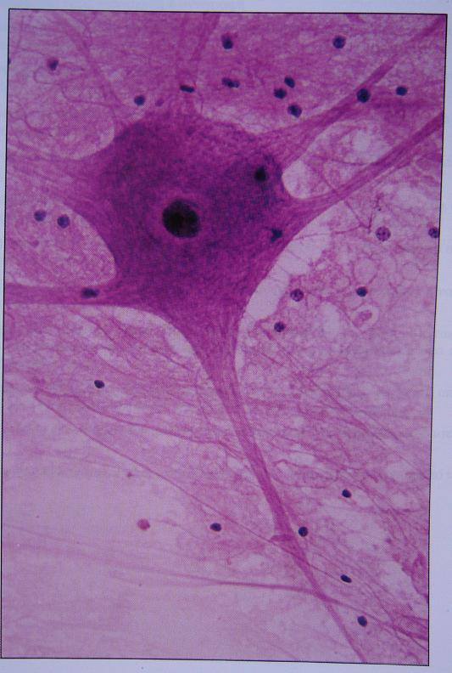
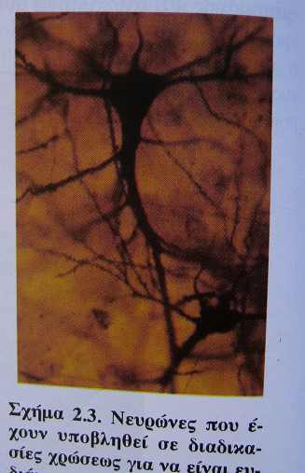
νευρώνας
Golgi vs. Cajal
τυχαία επιλογή νευρώνων που χρωματίζονται

Slide 14
Κυτταροαρχιτεκτονική (Brodmann)
σύνδεση ανατομίας – φυσιολογίας: για να έχουν διαφορετική
μορφή θα πρέπει να επιτελούν διαφορετική λειτουργία

